Slide 1

Innostu hankkeesta –
Hyvän hankkeen polku ideasta rahoitukseen sekä onnistunut toteutus
Maarit Niskanen
NEST-keskus
Itä-Suomen rehtori- ja johtajuuspäivät
Tahko 7.-8.9.2017

Slide 2

NEST-KESKUS / NEST CENTRE / ЦЕНТР «NEST»
Network for Global Excellence
in Upper Secondary Education and Training

Slide 3
pähkinänkuoressa
Taustalla Euroopan sosiaalirahaston osarahoittama hanke
Edistää itäsuomalaisten lukioiden kansainvälistymistä
Mukana 23 lukiota neljästä maakunnasta (Pohjois-Savo, Pohjois-Karjala, Etelä-Savo, Etelä-Karjala)
Mukana isoja ja pieniä lukioita, jotka sijaitsevat kaupunkikeskuksissa tai maaseutumaisissa kuntakeskuksissa
Hanketta hallinnoi Kuopion kaupunki
Toiminnan painopisteitä hankelukioissamme:
  Tiedotamme aktiivisesti kansainvälisen toiminnan ja hankerahoituksen mahdollisuuksista
  Autamme ideoimaan hankkeita ja laatimaan hankesuunnitelmia sekä hakemaan rahoitusta
  Kansainvälistymisen ohella edistämme myös lukioiden yrittäjyyskasvatusta ja työelämäyhteistyötä

Slide 4
Rahoitushakujen tuloksista
NEST-keskus auttaa, valmentaa ja sparraa
Kullekin lukiolle räätälöityjä palveluja
Mm. Erasmus+ (KA1, KA2, kontaktiseminaarit, valmistelevat vierailut), Nordplus Junior, Leader, Nordic-Baltic Mobility Programme for Public Administration, Kanada-Alberta –ohjelma, OPH:n kv-rahoitus, Matka-avustukset nuorten kulttuuriryhmien esiintymismatkoihin ulkomaille 2016 (OKM/Etelä-Suomen AVI), H2020, Cultura-säätiö, NORDBUK, Karelia CBC –ohjelma, Euroscola
Vajaan kahden vuoden aikana 40 hyväksyttyä hakemusta, joiden kokonaisbudjetti on lähes 3 miljoonaa euroa

Slide 5


Slide 6
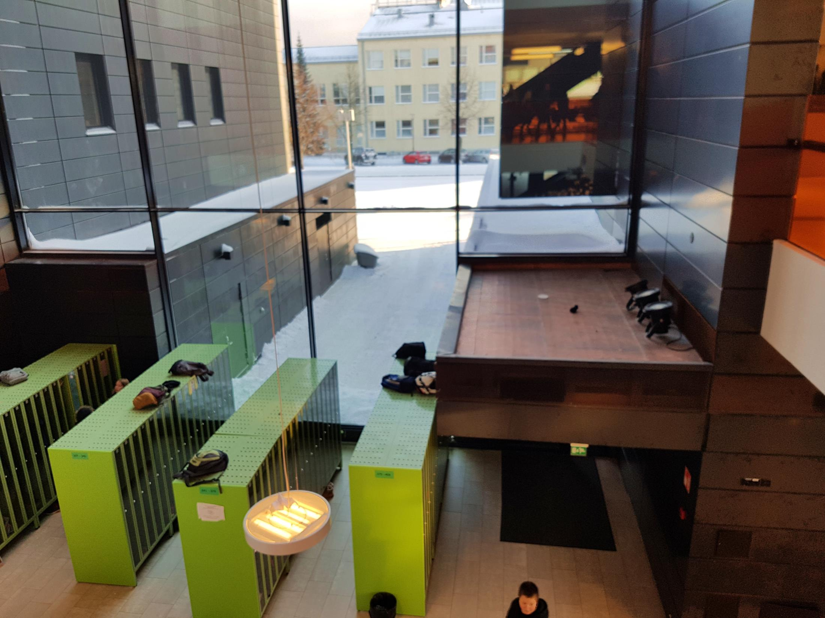
Tarvelähtöinen hankesuunnittelu
1. Hankkeen määrittelyvaihe
Ongelma- ja sidosryhmäanalyysien laatiminen
Hankkeen elinkaaren määrittely (PCM-malli)
Rahoitusohjelman ja rahoittajan tahtotilan analyysi sekä hankeidean ankkurointi niiden mukaisesti
2. Hankeen suunnitteluvaihe
Tavoiteanalyysi: Hankkeen tarve perustana, jonka pohjalta määritellään tavoitteet, toimenpiteet, tulokset ja tuotokset
Strategian valinta ja muutoksen mittareiden määrittely (Ex ante – Ex nunc – Ex post -arviointi)
Suunnitelma tulosten ja tuotosten hyödyntämiseen ja levittämiseen (avainroolissa rahoituskaudella 2014-2020!) sekä riskienhallinta osana hankesuunnitelmaa
Realistinen budjetointi ja kustannusluokkien haltuunotto: Arvioitsijat ja rahoittaja eivät pääsääntöisesti ”korjaa” ts. lisää hankebudjettiin hakijan unohtamia mahdollisia kustannusluokkia
Keskeistä hankesuunnittelussa on, että hankepartnerit tosiasiallisesti laativat hankesuunnitelman yhdessä sekä omien (yhteisten) tavoitteidensa ja vahvuuksiensa mukaisesti. Arvioitsijat näkevät, mikäli yksi konsortion jäsen on laatinut hakemuksen ja muut partnerit ovat vapaamatkustajia.

Slide 7
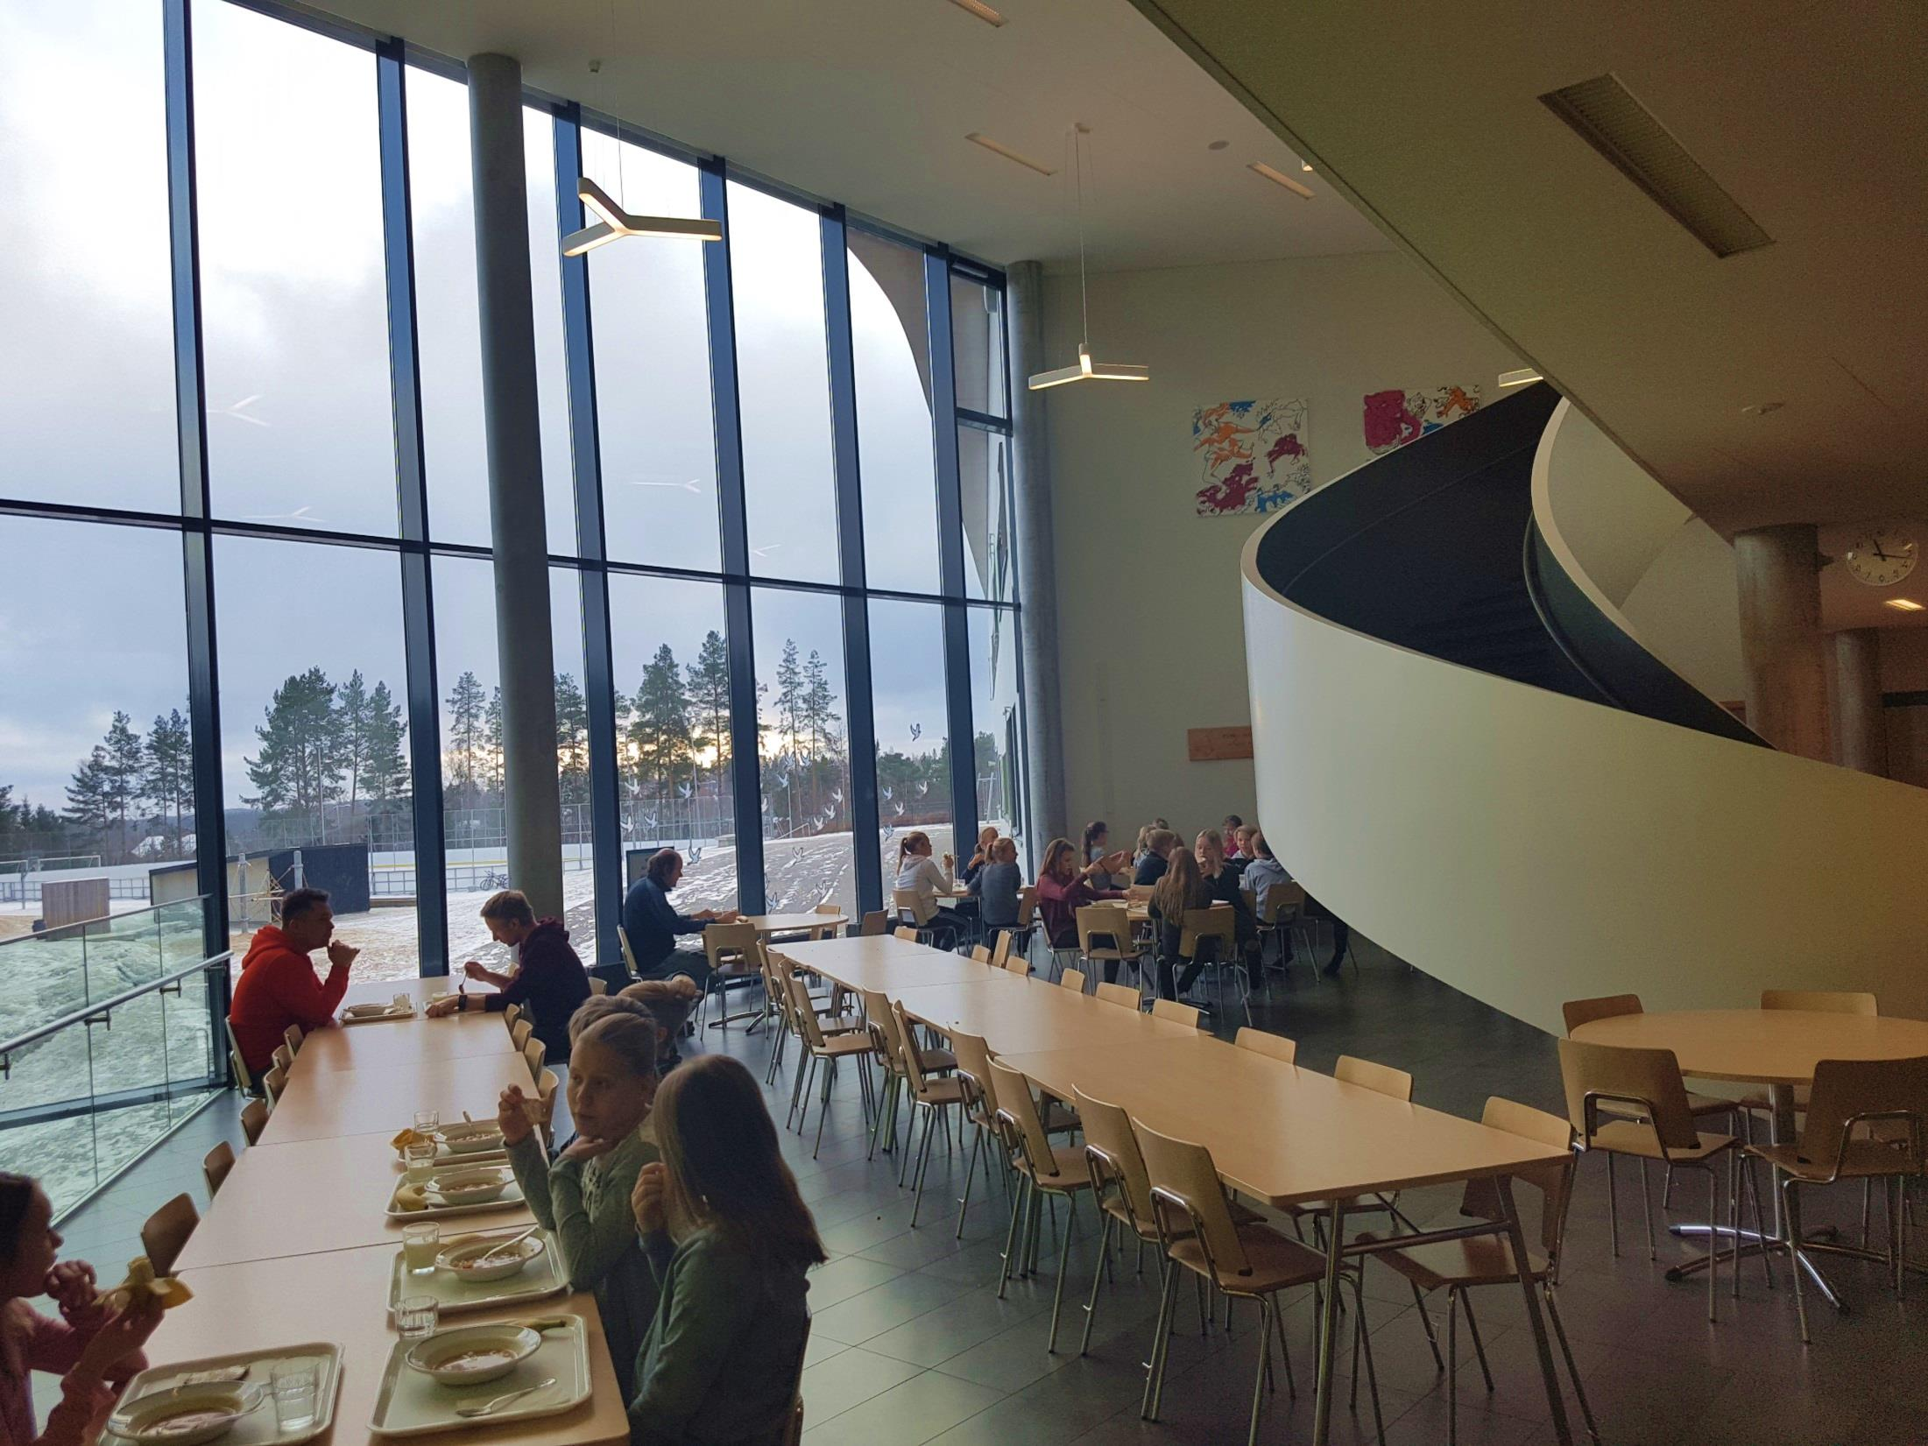
Project Cycle Management
PCM on projektin elinkaaren hallintamenetelmä, mikä kehitettiin alun perin standardisoimaan projektin johtamisen eri vaiheita
PCM kattaa koko projektin elinkaaren: projekti-idea, suunnitelman laatiminen, projektin toteutus, projektin päättäminen, tulosten levittäminen ja hyödyntäminen projektin jälkeen
Kansainväliset järjestöt (EU, YK) soveltavat ja suosittelevat PCM-mallin hyödyntämistä hanketoiminnassa: Euroopan komissio otti mallin käyttöön vuonna 1992
PCM-mallissa on viisi vaihetta: 1) Programming (Ohjelmatyö); 2) Identification (Määrittely); 3) Formulation (Suunnittelu); 4) Implementation (Toteutus); 5) Evaluation&Audit (Arviointi)

Slide 8
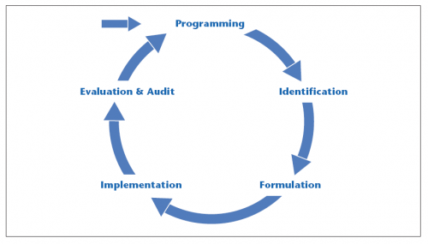
Project Cycle Management: PCM-kaavio
Lähde: https://webgate.ec.europa.eu/fpfis/mwikis/aidco/index.php/Project_cycle_management

Slide 9
Logical Framework Approach
Logical Framework Approach (LFA) tai lyhyemmin LogFrame on hankesuunnittelun, -johtamisen ja -arvioinnin menetelmä, mikä tukee toteuttavia organisaatioita haasteellisten, erityisesti kansainvälisten hankkeiden toteuttamisessa. LFA auttaa organisaatioita kehittämään hankesuunnittelua ongelmalähtöisestä ajattelusta konkreettisten ja realististen tavoitteiden määrittelyyn.
Menetelmän perusta on LFA-matriisi, mikä laaditaan hankesuunnittelun alkuvaiheessa ja jota tarkastellaan säännöllisin väliajoin hankkeen toteutuksen aikana.
LFA-matriisilla voidaan esittää hankkeen kokonaisuus tarpeesta tuotoksiin ja vaikuttavuuteen yhdellä sivulla
EU suosittelee ja joissakin ohjelmissa jopa vaatii LFA-matriisin laatimista jo osana rahoittajalle laadittavaa hankesuunnitelmaa
Leon J. Rosenberg loi LGA:n United States Agency for International Developmentin (USAID) pyynnöstä 1969 ja malli levisi pian sen jälkeen lukuisten monikansallisten rahoittajaorganisaatioiden käyttöön

Slide 10
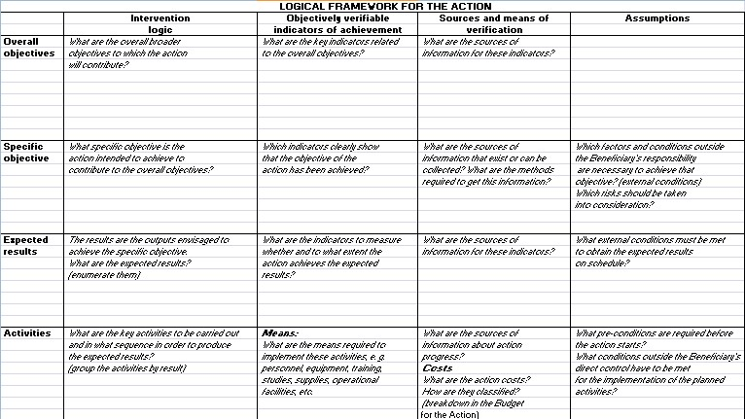
LFA-matriisi
Lähde: https://www.fundsforngos.org/free-resources-for-ngos/how-to-write-logical-framework-analysis-lfa-in-grant-proposals-a-simple-guide-for-ngos-1/

Slide 11
Ongelmapuuanalyysi (Problem Tree Analysis)
Ongelmapuuanalyysi on visuaalinen menetelmä projektien suunnitteluun, jonka avulla laaditaan yleiskuva yksilöidystä ongelmasta tai tarpeesta sekä sen syistä ja vaikutuksista
Ongelmapuussa identifioidaan ei-toivottuun nykytilaan johtavat syy-seuraussuhteet
Ongelmapuu esittää asioiden objektiivisen nykytilan eikä keskity menneisyyden tai tulevaisuuden ilmiöiden tarkasteluun
Ongelmapuu voidaan tarvittaessa jakaa helpommin käsiteltäviin pienempiin palasiin, osaongelmiin ja -seurauksiin
Ongelmapuu voidaan kääntää ratkaisupuuksi, jossa määritellään negatiivisen tilanteen sijaan positiiviset tilannekuva sisältäen siihen johtaneet keinot sekä lopputulos ja vaikuttavuus

Slide 12
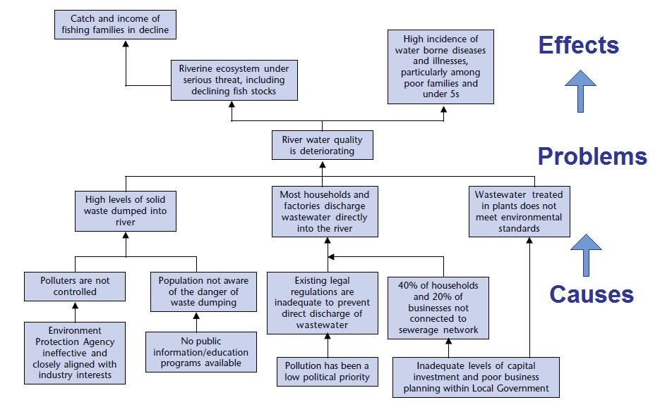
Ongelmapuu - Esimerkki
Lähde: http://www.sswm.info/content/problem-tree-analysis

Slide 13
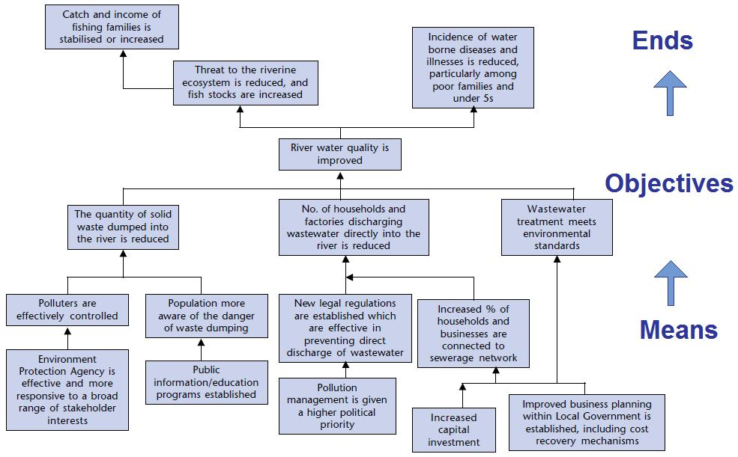
Ratkaisupuu - Esimerkki
Lähde: http://www.sswm.info/content/problem-tree-analysis

Slide 14
Vaikuttavuuden kuvaaminen hankkeessa
Hankkeiden vaikuttavuus (Impact) on EU-ohjelmissa noussut erääksi merkittävistä hankkeiden arviointikriteereistä kaudella 2014-2020
Laadukkaissa hankesuunnitelmissa on tulosten ja tuotosten lisäksi pystyttävä määrittelemään hankkeen lyhyen, keskipitkän ja pitkän aikavälin vaikuttavuus sekä siitä johtuvat kerrannaisvaikutukset mikro- ja makrotasolla (yksilö, organisaatio tai yhteisö sekä alueellinen, kansallinen ja kansainvälinen taso)
Visuaalinen keino vaikuttavuuden kuvaamiseen on ns. vaikuttavuuspuu (Tykkyläinen & Honkasalo)
Vaikuttavuuden voi kuvata puun lisäksi vaikuttavuusketjuna, jossa vaikutus/vaikuttavuus on seuraus ketjussa panos (input) – tuotos (output) – tulos (outcome)

Slide 15
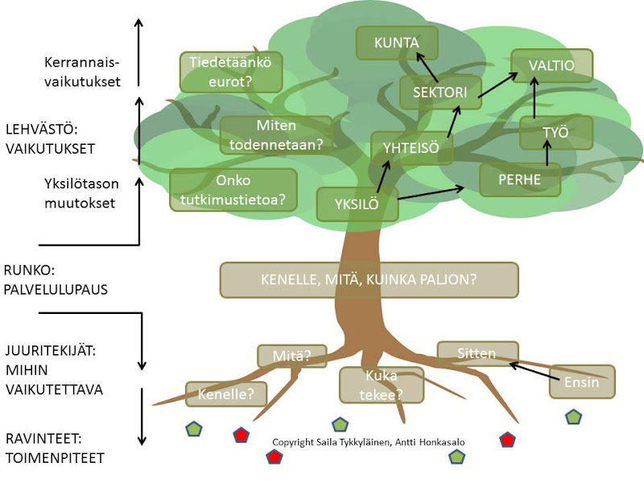
Vaikuttavuuspuu (Saila Tykkyläinen ja Antti Honkasalo)
Lähde: https://plus.google.com/114246188801327800530

Slide 16
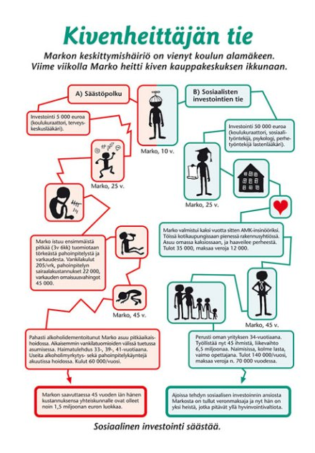
Vaikuttavuustarina
Hankkeen vaikuttavuuden
voi esittää myös tarinallisesti
Lähde: Talentia

Slide 17
EU-ohjelmakartta 2007-2013 ja Suomi
Atlantis
Fiscalis 2013 & Customs 2013 (481 M€)
Culture 2007-2013 (400 M€)
Alue- ja rakennepolitiikka
(EAKR, ESR, koheesiorahasto)
350 Mrd€ (36 %)
Manner-Suomen maaseudun kehittämisohjelma
(ml. Leader)
Tempus IV
Marco Polo 2007-2013
(400 M€)
Euroopan alueellinen yhteistyö
1. Rajat ylittävä yhteistyö (Pohjoinen, Botnia-Atlantica, Keskinen Itämeri)
2. Valtioiden välinen yhteistyö (Itämeri, Pohjoinen Periferia)
3. Alueiden välinen yhteistyö (Interreg IVC, Interact II, Urbact II)
CIP (3,6 Mrd€, EIP, ICT-PSP, IEE)
Ahvenanmaan maaseudun kehittämisohjelma
ICI
Youth in Action
Europe for citizens
(215 M€)
Euroopan kalatalousrahasto
Alfa
Progress (700 M€)
Trade (11,4)
Fundamental Rights and Justice (542,9 M€, mm. Daphne II)
Aluepolitiikan tot.välineet: JASPERS, JEREMIE, JESSICA
Erasmus Mundus
TEN (16,3 Mrd€, TEN-T, TEN-E, eTEN)
Media 2007 (755 M€)
FP 7 (54 Mrd€, Cooperation, Ideas, People, Capasities, EURATOM, JRC)
SOLID (4 Mrd€)
EU health Programme
(321,5 M€)
Lifelong Learning Programme
(~7 mrd€, Comenius, Leonardo da Vinci, Erasmus, Grundtvig, Transversal programme, Jean Monnet)
Life+ (2,143 Mrd€)
ENPI (87,6 M€, Karelia, South-East Finland- Russia, Kolartic)
IPA (11,5 Mrd€)
Security and safeguarding liberties (745 M€, CIPS & ISEC)
Civil Protection Financial Instrument (189,8 M€)
Safer Internet (55 M€)

Slide 18
EU-ohjelmakartan muutokset 2007-13 -> 2014-2020
-14%
Lifelong Learning Programme
Comenius, Leonardo, Erasmus, Grundtvig
Europe for Citizens
(185 M€)
+40%
Customs, Taxation and Fight against fraud (908 M€):
-Customs 2020
-Fiscalis 2020
-Hercule III
-Pericles 2020
Erasmus+ (14 800 M€)
-Learning mobility
-Co-operation projects
-Policy Support
(Jean Monnet, Sport)
HEI programmes: Alfa, Edulink, Erasmus Mundus, Tempus, bilateral programmes
Connecting Europe Facility (21 940 M€):
TEN-T, TEN-EN, TEN-TELE
Youth in action
CIP (EIP, ICT-PSP, IEE)
FP 7 (Capasities , Cooperation, Ideas, People, JRC, EURATOM)
Horizon 2020 (79 400 M€)
-Excellent Science (ERC, MSCA)
-Industrial Leadership
-Societal Challenges
+61%
+40%
-36%
Life
(3 457 M€)
Health III
(449,4 M€)
+49%
COSME
(2 300 M€)
Culture
Creative Europe (1 460 M€)
Rajat ylittävät A-ohjelmat:
-Pohjoisen ohjelma (NORD)
-Botnia-Atlantica
-Central Baltic
Valtioiden väliset B-ohjelmat:
-Northern Periphery
and Arctic (56 M€, +24%)
-Baltic Sea Region
(ERDF 263,8 M€, +27%)
EU C-tason alueellinen yhteistyö:
-Interreg Europe (359 M€, +19%)
-INTERACT
-URBACT
-ESPON
Media
+26%
PROGRESS
EU Programme for Employment and Social Innovation (919,5 M€)
EURES
PROGRESS
Microfinance
ENI CBC –ulkorajayhteistyö
-Kaakkois-Suomi – Venäjä
-Karelia
-KolArctic
Regional
policy
(351 000 M€)
CAP & Rural Development
(348 000 M€)
SOLID
Asylum, Migration and Integration Fund (3 100 M€)
-21,6%

Slide 19
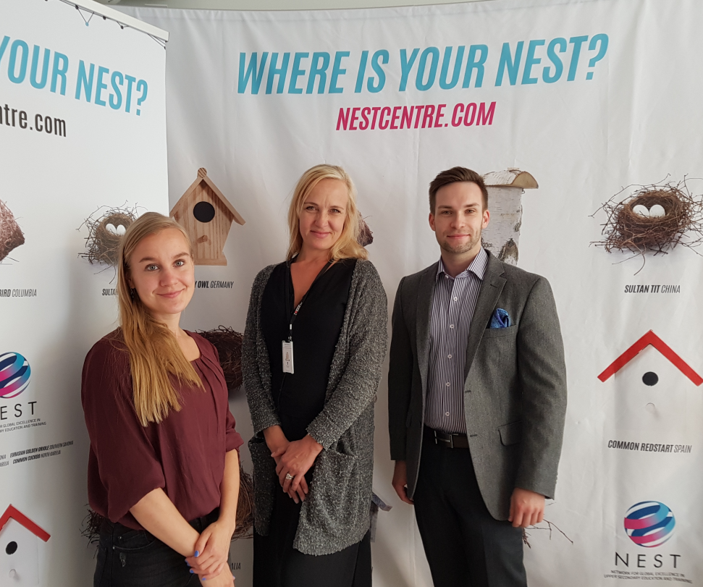
Kiitos! Otathan yhteyttä NEST-tiimiin…
Hankesuunnittelija Laura Mäki (Joensuu)
Hankekoordinaattori Maarit Niskanen (Kuopio)
Hankesuunnittelija Timo Hara (Kuopio)
www.nestcentre.com

